Slide 1
نماذج المنهج في التربية البدنية
المحاضرة 4

Slide 2
أهداف المحاضرة
سوف يكون الطالب قادراً على :
مقارنة نماذج المنهج في التربية البدنية: التراللياقة البدنية، والمعنى الشخصي

Slide 3
نموذج التربية للياقة البدنية
Fitness Education Model
اللياقة البدنية من أهم الاهداف العامة للتربية البدنية والرياضية.
تعرف اللياقة البدنية بأنها : حالة نسبية من الإعداد البدني تمكن الفرد من التكيف مع الواجبات البدنية المطلوبة بكفاية ، بدون تعب لا داعي له ، مع بقاء فائق من الطاقة البدنية يستخدمها الفرد في وقت الفراغ.

Slide 4
الإطار المفاهيمي للياقة البدنية
اللياقة القلبية التنفسية تعني كفاية الجهازين الدوري والتنفسي.
اللياقة العضلية تعني كافية العضلات.
اللياقة المفصلية تعنى كفاية المفاصل في التحرك خلال مدى حركي واسع.
لياقة التركيب الجسمي تعني تحكم الفرد في حجم دهون الجسم بنسبة إلى الوزن الكلي
برنامج النشاط البدني المنتظم
اللياقة النفسية
اللياقة العضلية
القلبية التنفسية
التركيب الجسمي
لياقة المفاصل

Slide 5
أصول النموذج ومصادره
يعتمد النموذج على مفهوم اللياقة البدنية ، وبعض المفاهيم المرتبطة به مثل اللياقة الشاملة والصحة المتكاملة (العافية واسلوب الحياة الصحية والتغذية السليمة).
ظهرت حركة الاهتمام باللياقة البدنية في بروكلين بالولايات المتحدة الامريكية عام 1885م على يد وليم أندرسون في أكاديمية أدلفى، والذي كان يعمل معلما للتمرينات السويدية العلاجية.
اتسع مفهوم اللياقة البدنية ليشمل اللياقة الحركية والقدرات الرياضية العامة في أوائل القرن العشرين، ولكن انحسر الاهتمام باللياقة مع التوسع في تعليم المهارات الحركية الخاصة بالرياضة والأداء الرياضي خصوصاً في فترة الثلاثينات.
تزايد الاهتمام باللياقة البدنية في أعقاب الحرب العالمية الثانية ، وادى نشر بحث كرواس هيرشلاند 1953م ، والذي ابرز نتائج غير مقبولة للأطفال الأمريكيين عن نظرائهم من البلاد الأوروبية.
انتشرت الابحاث العلمية عن التأثيرات الفسيولوجية للنشاط البدني على جسم الانسان ولياقته وصحته في السبعينات وانتشرت حركة الهرولة في الطرقات والحدائق .

Slide 6
الفلسفة التربوية لنموذج اللياقة البدنية
الفلسفة التربوية دعمت استخدام اللياقة البدنية من اجل تصميم مناهج التربية البدنية في اعتبار أن أولوية المنهج هي لتحسين نوعية الحياة من خلال تنمية مهارات النشاط البدني للفرد، والمعرفة المتصلة باللياقة واتجاهاته التي تتصل بتعهد/ ممارسة النشاط البدني كأسلوب حياة.

Slide 7
خصائص نموذج التربية للياقة
التربية البدنية اليومية .
التركيز على الأنشطة الهوائية الحيوية.
الانتظام في قياس اللياقة البدنية.
مسؤولية المدرس في التوجيه والإرشاد.
الاعتماد على تفريد البرامج كلما أمكن ذلك.
تصميم البرامج في ضوء تقويم وقياس اللياقة.
تنمية المتعلم إلى أقصى حدود قدراته البدنية.
الاهتمام بتحقيق الذات من خلال النشاط البدني.
اللياقة تحتل موقع الأولية في محتوى المادة.
هذا النموذج من المناهج يحتاج إلى الانضباط.
الالمام بالمعرفة المرتبطة باللياقة والصحة.
تنمية المسؤولية والادارة الذاتية تتيح استكشاف المعنى في البرامج الشخصية.

Slide 8
الأهداف والحصائل المطلوبة
تباينت وجهات نظر المهتمين بتطبيق نموذج اللياقة ما بين جعل اللياقة البدنية هي الغاية الأسمى للمنهج، وبين جعلها جزءا هاماً منه فقط. ولكن كلا المنظورين يعتقد ان الحصائل المطلوبة من هذا النموذج تمثل في :
تنمية الصفات البدنية المكونة للياقة البدنية للأداء (الرشاقة – السرعة – التوافق... ).
تنمية المعارف المتصلة باللياقة البدنية والصحية (التحمل الدوري التنفسي – الياقة الشاملة- فوائد اللياقة على الصحة..).
تنمية الوعي والاتجاهات الايجابية نحو النشاط البدني وجعله عادة يومية منتظمة.
تنمية أسلوب حياة نشط يستمر مع الطالب مدى الحياة.
تعزيز الصحة والعافية من خلال الربط والمتابعة بين الفحوص الصحية والاختبارات البدنية.
ابراز جاذبية النشاط البدني وربطه بالمظهر العام لفرد من حيث مكونات الجسم ، نمط الجسم والخلو من الانحرافات القوامية.
تنمية العلاقات الاجتماعية سليمة / السلمية من خلال المشاركة في النشاط البدني المنتظم.

Slide 9
تصميمات البرنامج – المرحلة الابتدائية
يفضل التركيز على اللياقة الحركية ، وأنشطة الكفاية الإدراكية الحركية.
وجه الباحثون نقداً لمنهج التربية للياقة أنه يتصف بالمدى الضيق ، ويعتقد الخبراء ان الاستعانة بالحركات الاصلية والمهارات الاساسية يمكن ان تغطي هذا الضيق إلى حد كبير من منظور المدى والتتابع.
ابرز ملامح برنامج اللياقة كالتالي :
برنامج شمل للياقة البدنية للأطفال يشتمل على تقويم قبلي وبعدي لكل صف دراسي.
مدى وتتابع منظم يقدم بتسلسل أسبوعي يعتمد على تنمية اللياقة البدنية المستمرة ، مهارة الحركة.
خبرات تربوية تعليمية مثل : الرقص الابتكار الهوائي ، مهارات البقاء على الحياة كالتسلق والسباحة والوثب ؛ حركات ايقاعية خلاقة؛ رياضات فردية ومنازلات في الصفوف الاخيرة من المرحلة؛ ألعاب رياضية ، مطاردات وتتابعات كثيرة .

Slide 10
تصميمات البرنامج- المرحلة المتوسطة
يتميز برنامج بمراكز التنظيم التالية :
تركيز كبير على اللياقة المرتبطة بالصحة عبر العام الدراسي كله، من خلال الجمع بين التدريس في الفصل وبين التعليم في المعلب مت توظيف وتجسيد اللياقة في كل الانشطة ووحدات التعليم الرياضي.
إعطاء المزيد من الوقت لتدريس اللياقة من خلال التمرينات البنائية ووظائفها وأنشطة الأداء الحركي اللائق.
تقديم أنشطة الإدارة الذاتية للطلاب خلال العام الدراسي كله.
موضوعات معينة في اللياقة يجب ان تدرس من وجهة النظر البيولوجية، ويتم تعزيزها بشكل تطبيقي في الملعب مع ربطها ببعض العلوم مثل التربية الفنية والعلوم الطبيعية والطبية والتقنية .

Slide 11
خطة شتنت هيل للياقة البدنية المرتبطة بالصحة
الوحدة الأولى (مدخل للياقة )
الوحدة الثانية (اللياقة القلبية التنفسية ).
الوحدة الثالثة (القوة العضلية والجلد)
الوحدة الرابعة ( مخلص ومكونات اللياقة البدنية المرتبطة بالصحة.
الوحدة الخامسة (تركيب الجسم والتغذية )
الوحدة السادسة (تصميم برنامج فردي للتمرينات)

Slide 12
الوحدة الأولى مدخل للياقة
مكونات الوحدة كالتالي :
1- مبادئ الاحماء
اسس المد وتمرينات الاعداد العام.
2- تعريف اللياقة البدنية
نظرة عامة على مكونات اللياقة البدنية
3- الالعاب الهوائية
4- فوائد التمرينات
الحصائل المرغوبة للتربية البدنية
5- نبض القلب كهدف
6- مفهوم أفضل صحة شخصية
وضع هدف للمهارة المرتبطة باللياقة

Slide 13
نموذج المعنى الشخصي
Personal Meaning Model
تأسس على التوجه القيم للتكامل البيئي وهو النموذج الوحيد من نماذج المنهج الذي لم يؤسس على مدخل المادة الدراسة، هو يهدف إلى تحقيق الذات.

Slide 14
اصول النموذج ومصادره
نادى مفكري التربية البدنية إلى إعادة النظر والبحث عن اتجاهات جديدة في أعقاب الحرب العالمية الثانية، ودور الحركة في التنمية الشاملة.
ظهرت مؤلفات تناولت التأكيد على المعنى الشخصي للنشاط البدني للإنسان وليس مجرد أداءات بدنية فقط، فكتبت اليانور ميثنى عام 1965م مقالة بعنوان «هذه التربية البدنية» ، وكانت بمثابه انطلاقه إصلاح منهج التربية البدنية.
ظهر مفهوم المعنى الشخصي ليؤكد أهمية الأغراض الفردية للتحرك في سياق التفاعل بين الفرد والبيئة.

Slide 15
اصول النموذج ومصادره
اعتمد نموذج المعنى الشخصي على مصدرين من الأدبيات :
الكتابات الفلسفية والنفسية التي وجهتنا إلى قيمة عملية تعلم المهارات.
أعمال العلماء الذين قدموا تصنيفات عن الأهداف التعليمية أمثال بلوم وزملائه، وهارو وبذلك أمكن صياغة الإطار المفاهيمي لنموذج المعنى الشخصي من افتراض ( إن تعلم حركة الانسان يتطلب مهارات حركية خاصة ومتميزة ، والتي اشتقت من المنظور الفلسفي الشخصي في العملية ، وعرض خلال قوائم التصنيفات السلوكي للاهداف التعليمية)

Slide 16
مبادئ نموذج المعنى الشخصي
قدمت جويت مبادئ ومعتقدات اساسية لنموذج المعنى الشخصي عام 1981م ، كالتالي :
الفرد كائن شمولي مستمر في عملية الوجود ، وهو الذي يستطيع ان يقرر ما ينوى ان يفعله ولأي غرض.
إثراء المعنى وتأكيده هو الاهتمام الأساسي للتربية.
الاهتمام المبدئي للتربية البدنية هو البحث عن معنى حركة الفرد في تفاعله مع البيئة.
الأهداف الأساسية للتربية هي تنمية الفرد ، التوافق البيئي، التفاعل الاجتماعي.
تعد عملية تعلم المهارات تعلما أساسيا وجوهرياً.
منهج اليوم يتطلب توجيها مستقبلياً.

Slide 17
الأهداف والحصائل التربوية
التنمية الشاملة للفرد. يفترض ان يجد الفرد معنى ومغزى من خلال مشاركته في النشاط الحركي فقد يركز على المعنى من خلال الشعور بالمتعة والبهجة والرضا ، أو بناء على الأنشطة الحركية لتحقيق أهداف داخلية هامة للمشاركة ، وهذا الاشتراك في النشاط المبني على المعنى في التربية البدنية يتطلب أنشطة تعليمية تشتمل على تعلم الفرد في جميع جوانب سلوكه.

Slide 18
المسؤولية الاجتماعية:
ينمو الفرد بشمول وتكامل ويتضمن ذلك توجيه الفرد لتنمية مهاراته وقدراته الاجتماعية المتوقعة لمسايرة الاخرين في المجتمع والتوافق معهم، من خلق جو اجتماعي في درس التربية البدنية لمقابلة مشكلات الثقافات المتعدد (المجتمع الامريكي) حيث البيئة الحركية وما يصاحبها من اتصال تعد بمثابة وسط خصب لتنمية العلاقات وتقدير الاخرين والتطبيع الثقافي من خلال التفاعل الاجتماعي الايجابي.

Slide 19
الإطار المفاهيمي
عبارة عن شبكة من المفاهيم لتحديد طبيعة المعاني الشخصية وأفكارها من خلال المشاركة في الأنشطة الحركية.
قدمت جويت 1980م مقترح حول ثلاث فئات عريضة تجمع القيم في نموذج المعنى الشخصي ، تساعد على تصميم المنهج ، كالتالي :
اللياقة البدنية.
الأداء .
السمو.
ويشتمل المنهج على مكونين رئيسيين:
سلسلة من أغراض المشاركة في الحركة.
منظومة فئة الحركة.
المعنى الشخصي
السمو
اللياقة
الأداء

Slide 20
أغراض المنهج في نموذج المعنى الشخصي
أولاً: تنمية الفرد. أنا اتحرك لأحقق تنمية قدراتي الإنسانية:
الكفاية الوظيفية. اتحرك لتحسين قدراتي الوظيفية والمحافظة عليها.
الكفاية الدورية التنفسية: تحسين وظائفي الدورية التنفسية.
الكفاية الميكانيكية: تحسين مدى فعالية حركاتي.
العافية: اتحرك لتحقيق الصحة الشاملة .
فهم الذات: اتحرك لاكتساب المعرفة بالذات.
التحدي: اتحرك لاختبار مقدرتي وشجاعتي.

Slide 21
أغراض المنهج في نموذج المعنى الشخصي
ثانياً: التوافق البيئي . انا اتحرك للتكيف وضبط بيئتي الفيزيقية (المادية).
التوجه الفراغي. اتحرك للتواصل مع الثلاثة أبعاد للفراغ.
الوعي: لاستجلاء مفهموي عن جسمي ووضعي في الفراغ.
العلاقات: لتنظيم أوضاع جسمي في علاقته بالأشياء والاشخاص.

Slide 22
أغراض المنهج في نموذج المعنى الشخصي
ثالثاً: التفاعل الاجتماعي . انا اتحرك للارتباط بالآخرين.
الاتصال : اتحرك لمشاركة أفكاري ومشاعري مع الآخرين.
التعبير: لتوصيل الافكار والمشاعر.
التنافس: اتحرك لاختبار مقدرتي على التفاعل مع غيري من المؤدين.
القيادة: اتحرك للتحفيز والتأثير في الأقران لتحقيق أهداف مشتركة.
حساسية التعدد الثقافي: اتحرك لفهم واحترام وتقدير الاختلافات الثقافية.

Slide 23
أغراض المنهج في نموذج المعنى الشخصي
فئات عملية الحركة.
الحركات العامة : حركات تسهل تنمية خصائص الأنماط الحركية المؤثرة ، وهي عمليات استكشاف بحته يتلقاها المتعلم.
الإدراكية: الوعي بالعلاقات الكلية للجسم والذات في الحركة ، سواء عن طريق أوضاع الجسم أو الافعال الحركية ، وقتد تحدث من خلال الاحساس بالتوازن في ثقل الجسم او مصادر عقلية معرفية.
التنميط: تنظيم واستخدام اجزاء الجسم بطريقة متوافقة وناجحة لإنجاز نمط حركي أو مهارة ، ويتطلب استدعاء وأداء الخبرات الحركية السابقة.

Slide 24
أغراض المنهج في نموذج المعنى الشخصي
الحركة الاعتيادية. عملية تنظيم وتحسين وأداء الحركات الماهرة، وتعتمد على القدرات الإدراكية الحركية من منظور حل متطلبات او واجبات حركية .
تعديل : موائمة الحركة النمطية لمقابلة متطلبات حركية للواجب، وهذا يتضمن تعديل حركة معينة لأداء في ظروف مختلفة.
صقل : اكتساب النعومة والتحكم الفعال في أداء النمط الحركي أو المهارة بتجويد العلاقات الفراغية والزمانية.
الحركة المبدعة : الاداءات الحركية تتضمن عملية خلق او ابتكار حركة.

Slide 25
أغراض المنهج في نموذج المعنى الشخصي
التنويع : ابتكار او بناء اختيارات شخصية منفردة في الاداء الحركي وهي محدودة بالطرق والمختلفة لأداء حركات معينة ولها طبيعة ظرفية فورية.
الارتجال : مبادرة حركية شخصية جديدة ، او جمع بين أكثر من حركة ، والعملية قد تتضمن استثارة خارجية البناء ، ولكن لا تتطلب تخطيطا واعيا من المؤدي .
التأليف: تركيبة من الحركات المتعلمة من خلال تصميم شخصي حركي متميز ، او ابتكار أنماط حركية جديدة على المؤدي، وعلى المؤدي ان يخلق استجابات حركية في ضوء تفسيره الشخصي لمواقف الحركة او الأداء.

Slide 26
مثال منهج تربية بدنية وفق نموذج المعنى الشخصي
مراكز تنظيم المنهج :
تنمية الفرد بالاعتماد على اللياقة البدنية وسيطرة الجسم.
المواءمة مع البيئة بالاعتماد على الالعاب.
التفاعل الاجتماعي بالاعتماد على (الرقص-القيادة).
أهداف المنهج :
تنمية الفرد الماهر صاحب الكفاية الحركية .
تنمية فهم ومهارة استخدام الحقائق والمفاهيم والتعميمات الحركية.
تنمية الرغبة في الحركة.
استكشاف استطاعات جديدة للوجود الإنساني (ادراك الحدود الحالية للجهد البدني – المقدرة على الاشتراك في العاب نشطة جديدة).

Slide 27
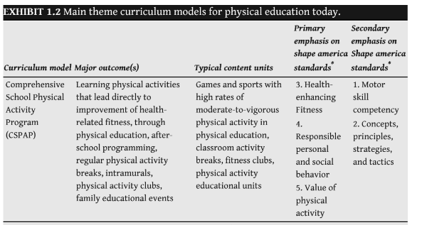
نماذج منهج التربية البدنية ومخرجاتها ومحتواها

Slide 28
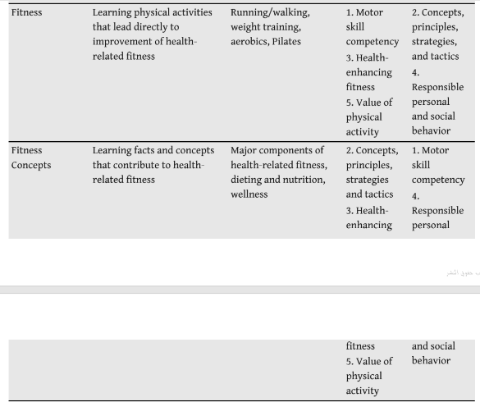
نماذج منهج التربية البدنية ومخرجاتها ومحتواها

Slide 29
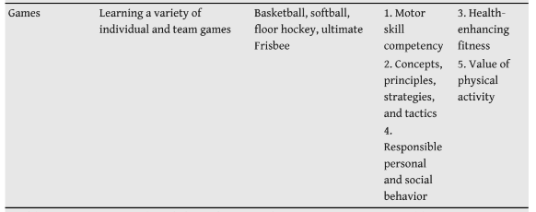
نماذج منهج التربية البدنية ومخرجاتها ومحتواها

Slide 30
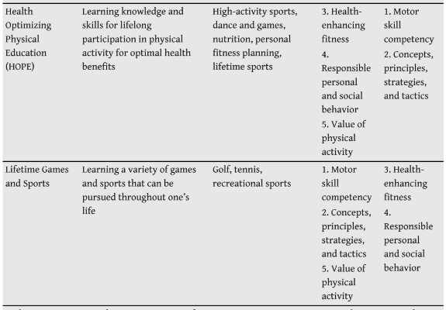
نماذج منهج التربية البدنية ومخرجاتها ومحتواها

Slide 31
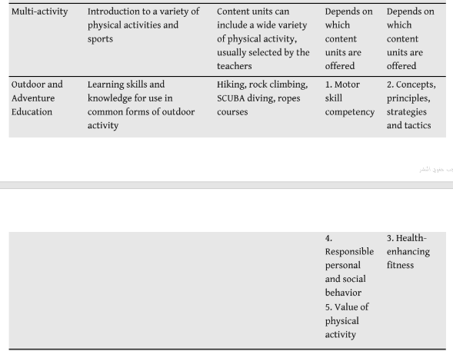
نماذج منهج التربية البدنية ومخرجاتها ومحتواها

Slide 32
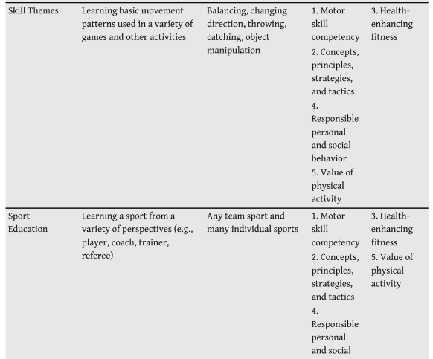
نماذج منهج التربية البدنية ومخرجاتها ومحتواها

Slide 33

المراجع
الخولي أمين ، الشافعي جمال (2005) مناهج التربية البدنية المعاصرة . الفصل الثالث: نماذج المناهج في التربية البدنية ، صفحة 91-139.
Michael Metzler‏، Gavin T. Colquitt‏ ( 2021) Instructional Models for Physical Education, Available at: https://books.google.com.sa/books?id=k-0rEAAAQBAJ&pg=PT13&dq=physical+education+curriculum+models&hl=ar&sa=X&ved=2ahUKEwjK94myzqH-AhXFTKQEHVH5BIcQ6AF6BAgKEAI#v=onepage&q=physical%20education%20curriculum%20models&f=false

